Slide 1
ETAPAS DEL PROCESO PENAL EN EL NCPP
INVESTIGACIÓN PREPARATORIA
ETAPA INTERMEDIA
JUZGAMIENTO

Slide 2
Búsqueda de fuentes de prueba
Doble finalidad
Instrumental: Reunir elementos de convicción de cargo o descargo, que permitan fundar o no una acusación, así como la preparación de la defensa.
Epistemológica: Determinar la delictuosidad de la conducta, sus circunstancias y móviles, la identificación del autor y víctima, y la existencia del daño causado.

Slide 3
Dirección de la investigación preparatoria
En los delitos de ejercicio privado de la acción (art. 461 CPP)
El fiscal dirige la investigación en los delitos de persecución pública. Puede ordenar actos de investigación:
El querellante pide al juez una investigación preliminar
Para sí mismo
El juez ordena en los términos solicitados, con conocimiento del MP
Encomendar
a la Policía

Slide 4
Funciones del juez de investigación preparatoria
Autorizar la constitución de las partes
Pronunciarse sobre las medidas limitativas de derechos y las medidas de protección
Resolver excepciones, cuestiones previas y cuestiones prejudiciales
Dirigir los actos de prueba anticipada
Controlar el cumplimiento de los plazos

Slide 5
Carácter no jurisdiccional
Excepciones: Tienen carácter de acto de prueba (para la sentencia):
Los actos de investigación sólo sirven para emitir decisiones en la investigación preparatoria y en la etapa intermedia.
Los actos de anticipación de prueba
Los actos de pre constitución de prueba

Slide 6
Actos de investigación diferenciados
Actos de investigación preparatoria formalizada (art. 337 CPP)
Diligencias preliminares (art. 330 CPP)
Actos iniciales de investigación (art. 329 CPP)

Slide 7
Formas de iniciar una investigación
(Art. 329.1 CPP): El fiscal inicia los actos de investigación cuando tenga conocimiento de sospecha de la comisión de un delito.
(Art. 329.2 CPP): La inicia de oficio cuando llega a su conocimiento la comisión de un delito de persecución pública.

Slide 8
Diligencias preliminares
Finalidad inmediata:
Realizar actos urgentes e inaplazables para determinar la existencia del hecho y su delictuosidad
Asegurar los elementos materiales de la comisión del delito, individualizar a las personas involucradas y asegurarlas debidamente
Finalidad mediata:
Determinar si debe formalizar investigación preparatoria (art. 330.1 Cpp)

Slide 9
Diligencias preliminares - Plazos
El fiscal podrá fijar u plazo distinto según las características, circunstancias y complejidad de los hechos objeto de investigación
En caso de que quien se considere afectado por una excesiva duración de diligencias preliminares, solicitará al fiscal le dé término y dicte la disposición que corresponda
Si el fiscal no acepta la solicitud del afectado o fija un plazo irrazonable, este último podrá recurrir al juez de inv. Preparatoria en un plazo de 5 días instando su pronunciamiento
El plazo de diligencias preliminares es de 60 días (art. 334.2 CPP)

Slide 10
Casación 02-2008- LA LIBERTAD
Respecto al plazo en las investigaciones complejas, la Corte Suprema se ha manifestado sosteniendo que “no debe ser uno ilimitado (…), (debe) ponderándose el plazo máximo de duración atendiendo a criterios de orden cualitativos conforme a los principio de razonabilidad y proporcionalidad”.

Slide 11
Casación N° 66-2010-Puno
El computo de las diligencias preliminares se cuenta a partir del momento en el que el fiscal tiene conocimiento de la noticia criminal, y no cuando el denunciado es notificado con la misma, tal y como se interpretó incorrectamente del artículo 143, numeral 2 del Código Procesal Penal.

Slide 12
Casación N° 599-2018-Lima
Diligencias preliminares en crimen organizado: alcances, plazo y ampliaciones.
En las investigaciones, por crimen organizado se debe realizar una interpretación sistemática y teleológica de los incisos 1 y 2 del artículo 330 del Código Procesal Penal. El carácter de urgente e inaplazable no esta vinculado, en estricto, al factor tiempo.
En lógicas complejas de crimen organizado, las investigaciones deben llevarse a cabo en un plazo razonable que, como límite y de manera excepcional, no puede exceder el plazo ordinario de investigación preparatoria, atendiendo a su gravedad, complejidad y necesidad de especiales técnicas de investigación.
Es posible ampliar el plazo de las diligencias preliminares, aun cuando el plazo se encuentre vencido, dentro del previsto como plazo máximo. En tal supuesto, el fiscal será pasible de sanción disciplinaria.

Slide 13
ÓRGANOS DE APOYO EN LA INVESTIGACIÓN DEL DELITO
FISCALÍA
POLICÍA
COOPERACIÓN
ACTUACIÓN CONJUNTA
COORDINACIÓN
PROTOCOLOS

Slide 14
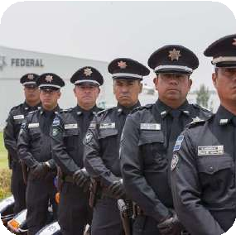
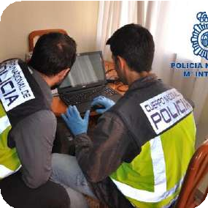
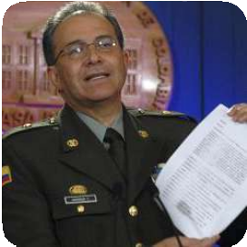
Actuación policial en diligencias preliminares
La policía se constituye en el brazo operativo de la investigación
Ante la noticia de la comisión de un delito, realiza las investigaciones con conocimiento inmediato del Ministerio Público
Eleva al fiscal un informe policial con el análisis de los hechos investigados
La policía se constituye en el brazo operativo de la investigación
No puede calificar jurídicamente el hecho ni imputar responsabilidades

Slide 15
PRINCIPIOS GENERALES EN LA BÚSQUEDA DE INFORMACIÓN Y RESTRICCIÓN DE DERECHOS

Slide 16
“Cuando resulte indispensable restringir un derecho fundamental para lograr los fines de esclarecimiento del proceso, debe procederse conforme a lo dispuesto por la Ley y ejecutarse con las debidas garantías para el afectado”. (art. 202 del CPP)
PRINCIPIO DE LEGALIDAD

Slide 17
2. PRINCIPIO DE PROPORCIONALIDAD
“Las medidas que disponga la autoridad, en los supuestos indicados en el artículo anterior, deben realizarse con arreglo al principio de proporcionalidad y en la medida que existan suficientes elementos de convicción. La resolución que dicte el Juez de la Investigación Preparatoria debe ser motivada, al igual que el requerimiento del Ministerio
Público”. (art. 203.1 del CPP)

Slide 18
3. PRINCIPIO DE
MOTIVACIÓN
Este principio se refiere a la motivación necesaria del Ministerio Público y el Juez de la investigación preliminar. Es así que en la motivación debe haber una demostración del vínculo existente entre el hecho y el derecho vulnerado. (art. 203.2 del CPP)

Slide 19
4.IMPUGNACIÓN
Son impugnables los autos dictados por el Juez de la Investigación Preparatoria. Tanto el Fiscal como el afectado pueden interponer recurso de apelación dentro del tercer día de ejecutada la medida.
Asimismo, la Sala Penal Superior absolverá el grado previa audiencia. (art. 204 del CPP)

Slide 20
5. PRINCIPIO DE INTERVENCIÓN INDICIARIA
Garantía constitucional de carácter implícito y transversal, inherente a la noción de Estado de Derecho y anclada en cada derecho fundamental. En sus dimensiones objetiva y subjetiva se fundamenta en la existencia de motivos racionales suficientes para creer en la existencia de un hecho delictivo y con ello suponer la participación del sujeto en él. Así, no caben intervenciones restrictivas aleatorias o indiscriminadas ya que para su actuación se requiere resolución judicial autoritativa.

Slide 21
Control de identidad policial
Está regulado en los artículos 205 y 206 del CPP.
Lo realiza la policía sin necesidad de una orden del Juez o Fiscal.

Slide 22
Control de identidad policial
Consiste en la facultad de requerir la identificación de cualquier persona, a través del DNI, y realizar las comprobaciones pertinentes en la vía pública o en el lugar donde se hubiere hecho el requerimiento, cuando considere que resulte necesario para prevenir un delito u obtener una información útil para la averiguación de un hecho punible.
En caso de que la persona no muestre su DNI, ante la gravedad del hecho investigado, se conducirá al intervenido a la Dependencia Policial más cercana con fines de identificación. Posibilidad de tomar fotografías, huellas, etc.

Slide 23
La videovigilancia
Está regulada en el artículo 207 del CPP.
Se realiza en investigaciones por delitos violentos, graves o contra organizaciones delictivas.
a) Realizar tomas fotográficas y registro de imágenes; y,
El Fiscal por iniciativa propia o a pedido de la Policía puede ordenar:
b) Utilizar otros medios técnicos especiales con fines de observación o para la investigación del lugar de residencia del investigado.
En caso de que la videovigilancia se realice en el interior de un inmueble o en lugares cerrados, se requiere de autorización judicial.

Slide 24
Las pesquisas
Las pesquisas tienen como objeto comprobar el estado de las personas, lugares, cosas, los rastros y otros efectos materiales que hubiere, de utilidad para la investigación. (art.
208 del CPP).
Las pesquisas las realiza la policía con la finalidad de tener una posibilidad de encontrar rastros del delito o se considere que en un lugar se encuentra oculto el imputado.
Cabe la posibilidad de levantar planos de señales, descriptivos y fotográficos, y otras operaciones técnicas.
Finalmente, se levantará un acta describiendo lo acontecido.

Slide 25
La intervención corporal
Tiene como finalidad el esclarecimiento de hechos significativos de la investigación siempre y cuando el delito esté sancionado con pena privativa de la libertad mayor de 4 años y es ordenada por el Juez de la Investigación Preparatoria a solicitud del Ministerio Público. (art. 211° del CPP)
Se pueden realizar pruebas de análisis sanguíneo, molecular, genético u otras y las realiza un médico o profesional especializado. Asimismo, se elabora un acta con presencia del abogado defensor.

Slide 26
La intervención corporal
Cabe la posibilidad de realizar exámenes corporales a otras personas. (art. 212° del CPP)
Por otro lado, cabe la posibilidad de realizar mínimas intervenciones para observaciones sin orden judicial: pequeñas extracciones de sangre, piel o cabello que no provoquen un peligro para la salud. Este tipo de pruebas son llevadas a cabo por un experto.

Slide 27
La intervención corporal
Diferencias ente la intervención corporal y el registro de personas
Es de circunscribir la intervención corporal como acto concreto (para diferenciarlo del registro corporal) a aquellos actos que implican, no una búsqueda de objetos en la superficie corporal o en las cavidades u orificios corporales naturales (registros anales o vaginales), sino extracciones de fluidos del cuerpo humano, tales como análisis de sangre o de orina, o ecográficos, o cualquier otro tipo de actuación sanitaria, examinando el cuerpo mismo del imputado. (Roxin)

Slide 28
La prueba de alcoholemia
Este tipo de prueba la realiza la Policía como prevención de delitos o en el curso de una inmediata intervención como consecuencia de un delito mediante la conducción de vehículos.
La prueba de alcoholemia consiste en la comprobación de tasas de alcoholemia en el aire aspirado. En caso de que el resultado sea positivo o haya signos evidentes de estar bajo la influencia de bebidas alcohólicas u otras sustancias, procede la retención y conducción del intervenido al centro de control sanitario correspondiente para realizar la prueba de intoxicación en sangre o en otros fluidos.

Slide 29
El allanamiento
El allanamiento también es conocido como registro domiciliario. Es la orden judicial que se expide con el fin de poder ingresar a un domicilio para buscar y obtener los elementos de prueba relacionados con el hecho que se investiga.

Slide 30
El allanamiento
Solo se puede efectuar registros o investigaciones con autorización de la persona que habita en él o por mandato judicial. Es por eso que el artículo 214° del CPP dispone que en casos de flagrancia o delitos inminentes de su perpetración siempre que existan motivos razonables para considerar que se oculta el imputado o alguna persona evadida, o que se encuentran, bienes delictivos o cosas relevantes para la investigación, el Fiscal solicitará el allanamiento y registro domiciliario de una casa habitación, casa de negocio en sus dependencias cerradas y de cualquier lugar cerrado, cuando sea previsible que le será negado el ingreso en acto de función a un determinado recinto.

Slide 31
El allanamiento
Allanamiento de locales de uso público
El art. 68, inciso j, del CPP prevé que, el personal policial, en función de investigación, bajo la conducción del Fiscal podrá allanar los locales de uso público o abiertos al público.

Slide 32
La exhibición forzosa y la incautación
La exhibición e incautación de bienes
La exhibición forzosa e incautación de bienes se encuentran reguladas en el art. 218° del CPP. Este acto consiste en la coerción directa que se lleva a cabo por el Juez con motivo de la inspección del lugar del delito o de la entrada de lugares públicos o privados o por cualquier miembro de la policía judicial.

Slide 33
La exhibición forzosa y la incautación
Exhibición e incautación de actuaciones y documentos no privados
Las actuaciones y documentos no privados también pueden ser objeto de exhibición forzosa e incautación. Asimismo, estas actuaciones se encuentran reguladas en el art. 224 del CPP.
Para ello, se deben realizar las investigaciones correspondientes para determinar que la calidad de los documentos sea de “no privado”.

Slide 34
El control de comunicaciones y documentos privados
Interceptación e incautación postal
El artículo 226 del CPP señala que las cartas, pliegos, valores, telegramas y otros objetos de correspondencia o envío postal en las oficinas o empresas pueden ser objeto de interceptación mediante una resolución emitida por el Juez debidamente motivada.
Esta medida es reservada, y se adopta sin conocimiento del afectado, se prolongará por el tiempo necesario, que no podrá ser mayor que el periodo de la investigación. También podrá disponer la obtención de copias o respaldos de la correspondencia electrónica dirigida al imputado o emanada de él. Si el juez deniega la medida, el Fiscal podrá apelar y la Sala Superior igualmente procederá en forma reservada.

Slide 35
El control de comunicaciones y documentos privados
Recabada la autorización, el Fiscal, por sí o encargando su ejecución a un funcionario de la Fiscalía o a un efectivo Policial, realizará inmediatamente la diligencia de interceptación e incautación. Acto
seguido examinará externamente la correspondencia y los envíos retenidos sin abrirlos o tomar conocimiento de su contenido y retendrá aquellos que tuvieren relación con el hecho objeto de investigación.

Slide 36
El control de comunicaciones y documentos privados
Intervención de las comunicaciones y telecomunicaciones
El artículo 230 del CPP establece que en caso de que el Fiscal recabe suficientes elementos de convicción para considerar la comisión de un delito sancionado con pena superior a los 4 años y la intervención sea necesaria para proseguir las investigaciones, se podrá solicitar al Juez de Investigación Preparatoria la interceptación y grabación de comunicaciones telefónicas, radiales o de otras formas de comunicación.
La orden judicial puede dirigirse contra el investigado o contra personas de las que cabe estimar fundadamente, en mérito a datos objetivos determinados que reciben o tramitan por cuenta del investigado determinadas comunicaciones, o que el investigado utiliza su comunicación.

Slide 37
El control de comunicaciones y documentos privados
Intervención de las comunicaciones y
telecomunicaciones
El requerimiento fiscal y la resolución judicial que la autorice, deberán indicar el nombre y dirección del afectado por la medida y de ser posible la identidad de teléfono y otro medio de comunicación o telecomunicación a intervenir y grabar o registrar. También indicará la forma de la interceptación, su alcance, duración y la autoridad o funcionario que se encargará de la diligencia.
Esta medida no puede durar más de treinta días, excepcionalmente podrá ser prorrogada previo requerimiento del Fiscal y autorización del Juez de la investigación preparatoria.

Slide 38
El control de comunicaciones y documentos privados
Aseguramiento e incautación de
documentos privados
El artículo 232° del CPP señala que cuando la Policía o el Fiscal al realizar un registro personal, una inspección en un lugar o en el curso de un allanamiento encuentra del poder del intervenido o en el lugar de inspección o allanamiento un documento privado, y no ha recabado la orden de incautación, se limitará a asegurarlo sin examinar su contenido, sin perjuicio de que el Fiscal lo ponga a inmediata disposición judicial antes de vencidas las veinticuatro horas de la diligencia, acompañando un informe razonado y solicitando dicte orden de incautación.
El artículo 233° del CPP establece que cuando existan motivos para estimar que una persona tiene en su poder documentos privados útiles para la 54 Ministerio Público, Diplomado sobre el Código Procesal Penal. su poder documentos privados útiles para la investigación, el Fiscal solicitará al Juez de la investigación preparatoria que dicte orden de incautación.

Slide 39
Búsqueda de pruebas y restricción de derechos

Slide 40
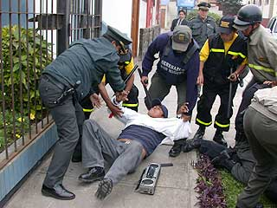
Flagrancia policial u operativo
Hechos en curso
Detenido
Proceso
Sentencia
Prisión Preventiva
Terminación Anticipada

Slide 41
Denuncia noticia
Investigación preliminar
Hechos ya realizados
Proceso
Sentencia
Prisión Preventiva
Terminación anticipada

Slide 42
Búsqueda de pruebas
Es el conjunto de medios legítimos que permitan aportar información para el esclarecimiento de los hechos. Por ello se puede afirmar que esta actividad probatoria se encuentra dirigida a obtener la verdad.
“No es un principio de la ley procesal el que se tenga que investigar la verdad a cualquier precio” T.S alemán

Slide 43
Interés del Estado en la eficacia en la persecución penal del delito
El interés de la persona sujeta a investigación a fin de que sus derechos se respeten

Slide 44
Restricción de derecho con orden fiscal u orden judicial

Slide 45
Registro personal e incautación

Slide 46
¿Qué es el registro personal?
Es la búsqueda de los elementos que se encuentre dentro de ámbito personal del sospechoso.
El concepto de ámbito personal, comprende los elementos que tengan alguna importancia en la investigación criminal, ya sea que se encuentre en la indumentaria, que la persona lo porte o que esté en su inmediato alcance o disponibilidad física, tal como equipaje o un celular

Slide 47
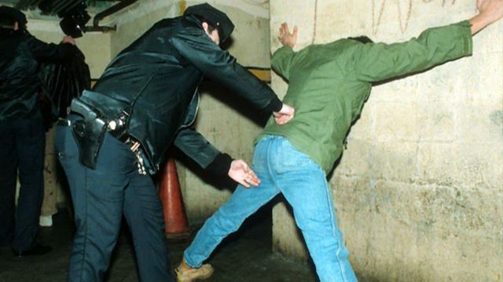
Stop and frisk fue instaurado en U.S en el caso Terry v. Ohio (1968)
Cacheo superficial: palpación externa
=

Slide 48
Características
Requiere fundadas razones: sospecha fundada previa
Superficial: Palpación y Búsqueda.
Externo (involucra cavidades)
Es inmediato.

Slide 49
Fundadas razones
Código Procesal del 2004:
Artículo 68: La Policía Nacional en función de investigación (…) bajo la conducción del Fiscal, podrá realizar lo siguiente: c) Practicar el registro de las personas,
Artículo 210: “la policía (…) cuando existan fundadas razones para considerar que una persona oculta en su cuerpo o ámbito personal bienes relacionados con el delito, proceda a registrarla

Slide 50
Art. 205.3. Control de identidad: Si existiere fundado motivo que el intervenido pueda estar vinculado a la comisión de un hecho delictuoso, la Policía podrá registrarle sus vestimentas; equipaje o vehículo. De esta diligencia específica, en caso resulte positiva, se levantará un acta, indicándose lo encontrado, dando cuenta inmediatamente al Ministerio Público.
Art. 217. El allanamiento, si el Fiscal lo decide, podrá comprender el registro personal de las personas presentes

Slide 51
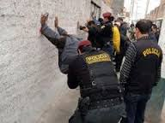
¿Qué son fundadas razones?
Datos concretos:
Se presume la juridicidad de los actos
A posteriori demostrar un “fundado motivo con la vinculación del delito” es de cargo del personal policial.
El abuso es delito ( Art. º del CP).

Slide 52
Procedimiento del registro
Invitación.
Art. 201.1 “antes de su realización se invitará a la persona a que exhiba y entregue el bien buscado. Si el bien se presenta no se procederá al registro, salvo que se considere útil proceder a fin de completar las investigaciones”.

Slide 53
Respeto a la dignidad y el pudor de la persona.
Art. 210.2 CPP
Expresamente: el derecho a ser registrado por alguien del mismo sexo
Implícitamente: Que se desarrolle en un espacio íntimo.
Se prohíbe Situaciones humillantes

Slide 54
Incautación
El efectivo policial procederá a la Incautación de los objetos, herramientas y bienes relacionados con el delito, iniciando el procedimiento de Cadena de Custodia.

Slide 55
Allanamiento

Slide 56
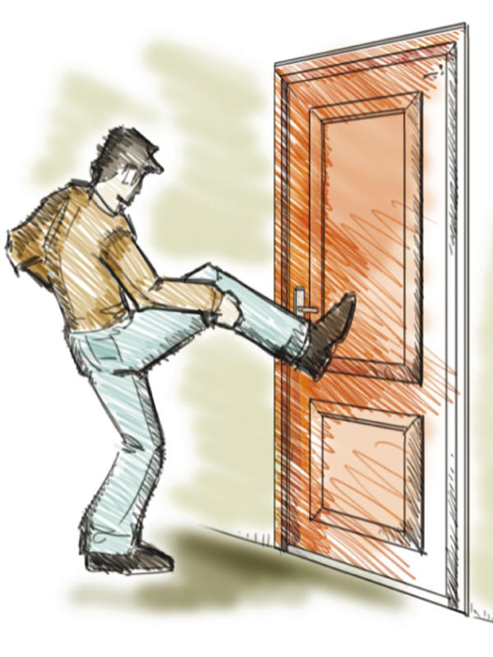
Allanamiento
Derecho afectado: Inviolabilidad del domicilio
Domicilio. ¿Qué es?
Habitación
Permanente u ocasional
Se extiende a todo lugar o espacio en el que la persona pueda desarrollar su vida privada

Slide 57
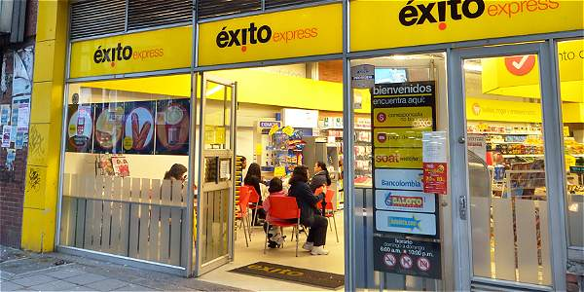
Código Procesal Penal:
“casa habitación, casa de negocio, en sus dependencias cerradas, o en recinto habitado temporalmente, y de cualquier otro lugar cerrado”

Slide 58
Formas lícitas de ingresar a una vivienda
Por consentimiento o autorización de quien habita
Por allanamiento legal.
Por flagrancia o grave peligro de su perpetración
Por autorización judicial
Por excepciones por motivo de sanidad o Las excepciones por motivos de sanidad o grave riesgo reguladas por la ley.

Slide 59
Consentimiento del titular
Que sea libre
Que sea dado por quien tiene titularidad del domicilio, esto es por quien habita el domicilio
Este punto resulta importante, porque puede suceder que X hermano de Juan, consienta en la entrada de los efectivos policiales a la vivienda que habitan, ¿pero ello conllevaría a que se pueda registrar el dormitorio de Juan?.

Slide 60
El allanamiento legal
La vulneración de este derecho se encuentra tipificado como delito (Art. 159 y 160 CP), sin embargo dicho derecho no es irrestricto y es lo que se conoce como allanamiento, el cual permite el ingreso al domicilio sin consentimiento del titular, en los siguientes casos:
Flagrante delito
Grave peligro de su perpetración.
Por autorización judicial

Slide 61
Art. 214
“ Fuera de los casos de flagrante delito o de peligro inminente de su perpetración, y siempre que existan motivos razonables… para considerar que se oculta el imputado o alguna persona evadida, o que se encuentran bienes delictivos o cosas relevantes para la investigación.
El Fiscal solicitará el allanamiento y registro domiciliario de una casa habitación, casa de negocio, en sus dependencias cerradas, o en recinto habitado temporalmente, y de cualquier otro lugar cerrado, siempre que sea previsible que le será negado el ingreso en acto de función a un determinado recinto.

Slide 62
Solicitud de allanamiento
Motivos Razonables. Nuestro Código Procesal exige motivos razonables para considerar que se oculta en el domicilio al imputado o alguna persona evadida, o que se encuentran bienes delictivos o cosas relevantes para la investigación.
Previsibilidad de la negativa. Se exige que sea previsible que será negado el ingreso a un determinado recinto.
Ubicación. Es necesario ubicar el domicilio, señalando concretamente el lugar o lugares que habrán de ser registrados.

Slide 63
Desarrollo de la diligencia de allanamiento
Comunicación de la orden
Redacción de Acta
Hay un plazo de duración.
Preservar la reputación y el pudor de las personas
Registro de las personas

Slide 64
La videovigilancia

Slide 65
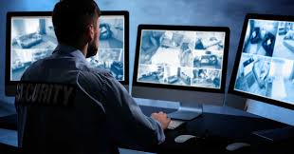
Doble alcance
La videovigilancia como sistema de prevención
La videovigilancia como herramienta de investigación del delito

Slide 66
1. Vigilancia como sistema de prevención
Cámaras de videovigilancias pública que se instalan en las calles, plazas, edificios públicos, etc.
Cámaras de propiedad privada que se instalan en tiendas, centros comerciales, cines, restaurantes, estadios, etc.

Slide 67
La flagrancia vigilada
En la realización inmediata y actual del delito, es decir, la flagrancia, las cámaras de seguridad es un elemento potenciador de los sentidos.
Decreto Legislativo 1218 del 24/09/ 2015 obligación de cámaras en comercio.
Existe consenso al señalar que estas grabaciones realizadas por videocámaras en estos establecimientos obligados por ley tienen valor probatorio pues de manera automática se limita a registrar lo que acontece con fines puramente preventivos.

Slide 68
2. Videovigilancia como herramienta de investigación del delito
Esta es una “videovigilancia controlada”
No se utiliza para prevenir, sino para investigar y obtener pruebas relacionadas con delitos
De conformidad con lo establecido en el artículo 185º del Código Procesal Penal el video obtenido será considerado como prueba documental.

Slide 69
CPP: Art. 207
Debe tratarse de investigaciones por delitos violentos, graves o contra organizaciones delictivas.
Se realiza sin conocimiento del afectado.
Existen dos niveles:
Registro de Imágenes: Se realiza el registro de imágenes en lugares determinados por medio de cámaras fotográficas y diversas videograbadoras.
Observación (por ende seguimiento) e investigación del lugar del residencia. Se realiza además a través de otros medios técnicos especiales (GPS, micrófonos, binoculares, microcámaras, etc.)

Slide 70
Se llevan a cabo aún si por la naturaleza y ámbito de la investigación, se ven irremediablemente afectadas terceras personas.
Para su utilización como prueba en el juicio, rige el procedimiento de control previsto para la intervención de comunicaciones.
Se requerirá autorización judicial cuando estos medios técnicos de investigación se realicen en el interior de inmuebles o lugares cerrados.
Al respecto, dado lo señalado anteriormente, es necesario detenernos en este punto.

Slide 71
Acuerdo Plenario -10-2019
Por lugar público debe entenderse aquel espacio abierto al público, al que en principio cualquiera puede acceder fácilmente y sin ningún tipo de autorización específica, por ejemplo los parques, calles, aparcamientos, estadios deportivos, etc
La utilización de la técnica de investigación de tecnovigilancia, requerirá autorización judicial, en aquellos supuestos en que exista una zona de interacción entre el individuo y los otros que pueda revelar la vida privada, incluso en un contexto público.
El espacio privado requerirá de orden judicial siempre que sea necesario vencer un obstáculo.

Slide 72
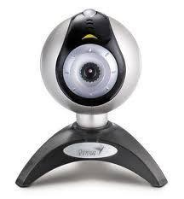
Uso de cámaras web
Acuerdo Plenario 10-2019: Señala que un espacio privado puede convertirse en público (uso de cámaras web)
El espacio privado requerirá de orden judicial siempre que sea necesario vencer un obstáculo

Slide 73
Uso de drones
Un drone es un vehículo aéreo no tripulado. Tiene diferentes funciones que son fundamentales dentro de la sociedad,
Tienen un mayor alcance con una cámara de videovigilancia estática.
Vence los obstáculos que se ponen para cuidar la intimidad
Acuerdo plenario 10-2019 expectativa razonable de privacidad

Slide 74
Secreto de las comunicaciones

Slide 75
Telefonía
Olmstead v. Estados Unidos (1928).
Se acepta la información obtenida sino ha existido Trespass, (transgresión física o traspaso físico)
La prohibición de “traspaso”: del derecho de propiedad/posesión no es suficiente con el uso de tecnología actual

Slide 76
Uso de celulares
1979 Smith vs. Maryland:
La “doctrina de terceros”; una persona no tiene la expectativa legítima de privacidad de la información que haya entregado espontáneamente a terceros.“
Los números marcados por una persona en su teléfono se pueden obtener sin una orden judicial.

Slide 77
El teléfono móvil es una extensión de la vida íntima de la personas
La Nomofobia “no-mobile-phone phobia”

Slide 78
Límites sobre lo incautado.
Registro personal
Lo que porta y su inmediato alcance
Incautación
Sobre el bien no sobre los datos que contiene
Levantamiento del secreto de comunicaciones
El consentimiento expreso del titular permite registro del equipo.
Este es un derecho individual por más que el bien sea común

Slide 79
Afectación al secreto de comunicaciones
Art 230: Interceptación de comunicaciones: mayor intensidad.
Pena superior a los cuatro años de privación de libertad y la intervención sea absolutamente necesaria para proseguir las investigaciones.
Menor intensidad: Registro Histórico.
Geolocalización para delitos contra la administración pública. Ley 31184 que modifica D. leg 1182. (16.07.2021)

Slide 80
Formalización de la investigación
Estándar probatorio
Presupuestos objetivos
Indicios reveladores de la existencia de un delito
Indicios reveladores de la intervención delictiva del investigado
Vigencia de la acción penal
Individualización del imputado
Requisitos de procedibilidad

Slide 81
Contenido de la disposición
Nombre completo del imputado
Hechos y tipificación
Tipificaciones alternativas de ser el caso
Nombre del agraviado de ser posible
Diligencias inmediatas

Slide 82
Formalización de la investigación
Estándar de precisión en la imputación
Variabilidad y progresividad de la investigación (Acuerdo Plenario 2-2012/CJ-116, f. 7)
Exigencia de hechos y no de circunstancias (precedentes, concomitantes y posteriores)
Exigencia de claridad en la
comunicación de cargos

Slide 83
Efectos de la formalización de investigación
Suspensión del curso de la prescripción de la acción penal
Diferencias conceptuales entre interrupción y suspensión de la prescripción
Fijación del plazo de suspensión
Acuerdo Plenario 1-2010
Acuerdo Plenario 3-2012

Slide 84
Efectos de la formalización de la investigación
Necesaria intervención judicial para disponer el archivo de la investigación
Supuestos
Sobreseimiento
Criterios de oportunidad

Slide 85
Plazos de investigación formal
Investigación simple
120 días
Prórroga por el fiscal, hasta por 60 días
Investigación compleja
8 meses
Prórroga por el juez
hasta por 8 meses
Investigación por criminalidad organizada
36 meses
Prórroga por el juez
hasta por 36 meses

Slide 86
Control de plazos
El afectado solicita al fiscal que concluya las diligencias
Diligencias
preliminares
Si el fiscal no acepta la solicitud, el afectado recurre al juez
El juez resuelve previa audiencia
Las partes recurren directamente al juez
Investigación
preparatoria
El juez resuelve previa audiencia
Si el juez ordena la conclusión, el fiscal debe formular el requerimiento en 10 días

Slide 87
Criterios para determinar la razonabilidad del plazo (Exp. 05350-2009-PHC/TC)
Criterios de la Corte IDH citados por el TC
la complejidad del asunto;
la actividad o comportamiento del procesado;
la conducta de las autoridades judiciales; y
la afectación que genera la demora en la situación jurídica de la persona involucrada en el proceso.

Slide 88
Diligencias de la investigación preparatoria
Exigencias de
legitimidad (art.
337.1 CPP)
Dentro de los límites de la ley
Pertinencia
Utilidad

Slide 89
Pertinencia y utilidad
Regla 18 de Evidencia de Puerto Rico: «Evidencia pertinente es aquella tendente a hacer la existencia de un hecho más probable o menos probable de lo que sería sin tal evidencia; dicho hecho debe, a su vez, referirse a una cuestión en controversia o a la credibilidad de un testigo o declarante».

Slide 90
Límites legales
No afectación de derechos fundamentales o inobservancias de reglas de orden procesal

Slide 91
Diligencias de investigación
Irrepetibilidad de las diligencias preliminares en la investigación preparatoria
Supuestos de ampliación
Por grave defecto en la actuación
Por incorporación de nuevos elementos que posibiliten su completitud

Slide 92
Diligencias de investigación
Conducción compulsiva del imputado
Se puede disponer la concurrencia del imputado, agraviado, testigos y peritos, para obtener información
Su inasistencia injustificada, determina su conducción compulsiva

Slide 93
Diligencias de investigación
El imputado y los demás intervinientes pueden solicitar al fiscal, la actuación de diligencias que consideren pertinentes y útiles.
El fiscal ordena las que considere conducentes.
En caso que el fiscal rechace el pedido, el solicitante puede instar el pronunciamiento judicial.

Slide 94
Exigencia de formalización
El fiscal está obligado a formalizar investigación, cuando requiera la intervención judicial para:
La práctica de determinadas diligencias (búsqueda de pruebas y restricción de derechos)
La actuación de prueba anticipada
La imposición de
medidas coercitivas

Slide 95
Conclusión de la investigación preparatoria
Por razón de plazo cumplido
Cuando la investigación ha alcanzado su objeto
Diferencia entre plazo legal y plazo razonable

Slide 96
Muchas gracias.

